Slide 1
(FLOEMA SECONDARIO o) LIBRO

Slide 2
(FLOEMA SECONDARIO o) LIBRO

Slide 3
(FLOEMA SECONDARIO o) LIBRO

Slide 4
PARENCHIMA DI DILATAZIONE
Nei primi anni, a causa della mancata crescita del libro più vecchio (e quindi più esterno) e della sua lacerazione, si vengono a creare degli spazi che vengono occupati da cellule parenchimatiche proliferanti direttamente dai raggi midollari. Si formano così delle caratteristiche isole triangolari di PARENCHIMA DI
DILATAZIONE frapposte al libro.

Slide 5
PARENCHIMA DI DILATAZIONE

Slide 6
epidermide
corteccia
libro (floema secondario)
cambio cribro-vascolare
legno
(xilema secondario)
raggi midollari
residui dello xilema primario
midollo
Fusto di pruno (Prunus sp.) in struttura secondaria nel primo anno di attività del cambio cribro- vascolare.
In questo giovane fusto non appaiono ancora i segni dell’attività del fellogeno nella zona corticale, che può essere notevolmente ritardata rispetto all’inizio dell’attività del cambio cribro-vascolare

Slide 8
S O M M A R I O

Slide 10
FUSTO NELLE MONOCOTILEDONI
Casi particolari:
il CULMO delle Graminaceae (Poaceae) et al.
lo STIPITE delle Palme
il fusto delle Dracene

Slide 11
il CULMO delle Graminaceae (Poaceae) et al.

Slide 12
zona dell’internodo

Slide 13
Foglie di monocotiledoni: nervature parallele

Slide 15
sezione trasversale nella zona dell’internodo: fasci conduttori (chiusi) disposti su 2 file

Slide 16
Nodi: fusto pieno
Meristemi intercalari (residui): gruppi di cellule meristematiche che derivano dal meristema apicale, generalmente poco numerose, che mantengono la capacità di dividersi e sono localizzati tra i tessuti definitivi dell’organismo.
Determinano la crescita internodale (in altezza) del culmo delle Poacee

Slide 17
Poaceae “monstre”: i bambù
I bambù sono piante sempreverde, originarie delle regioni tropicali e sub-tropicali, per lo più dell'Estremo Oriente (Cina
e Giappone), che crescono spontanee anche in Africa, Oceania e America.
Appartengono alla famiglia delle Poaceae (Graminaceae), con più di 75 generi e oltre 1200 specie.
Molte specie raggiungono la maturità dopo 5 anni, e molte sono monocarpiche.

Slide 18
Sono tra le piante con il ritmo di crescita più rapido al mondo: sino a 120 cm nell’arco di 24 ore.

Slide 19
Alcune specie giganti possono arrivare sino a 15-20 metri; la più alta di tutte, Dendrocalamus giganteus, può raggiungere i 40 metri in altezza, con un diametro medio di 30 cm alla base del culmo (il fusto cavo).

Slide 21
MONOCOTILEDONI PSEUDO-
ARBOREE

Slide 22
ATACTOSTELE
Nelle Monocotiledoni……….

Slide 24
Alcune palme raggiungono altezze considerevoli, con «fusti» (detti «stipiti») alti anche 50 metri.
Ciò avviene senza accrescimento secondario in spessore, grazie ad un accrescimento diametrale di tipo primario, che porta ad una dilatazione importante della zona posta immediatamente sotto il meristema apicale.
Tale crescita può determinare la formazione di un apice depresso di forma discoidale, del diametro di diversi decimetri, pari cioè al diametro dello
«stipite» che si manterrà tale negli anni, indifferente al passare degli anni.
Non c’è accrescimento secondario in spessore, tanto più che in genere non ci sono ramificazioni laterali.

Slide 29
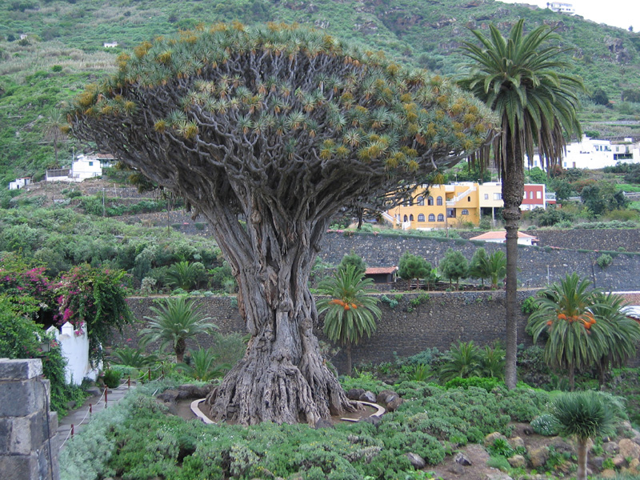
Un ulteriore modello alternativo è presente in un gruppo di piante (sub-)tropicali, le Dracene.
Dracaena draco, Tenerife

Slide 30
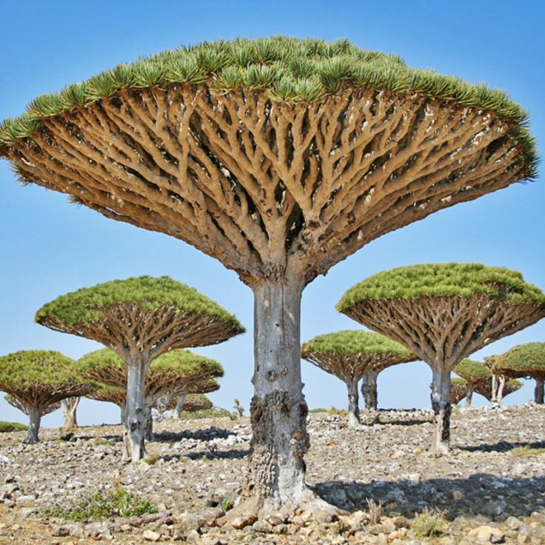
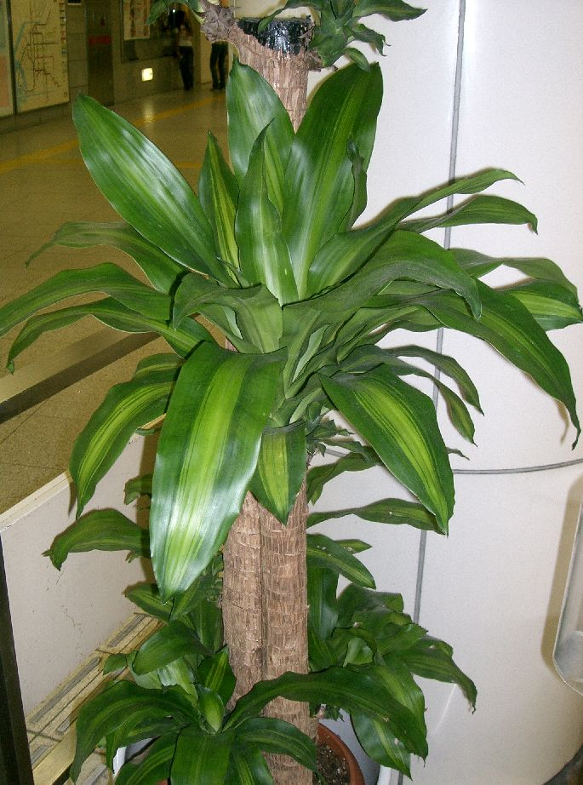
Dracaena cinnabari,
Socotra

Slide 31
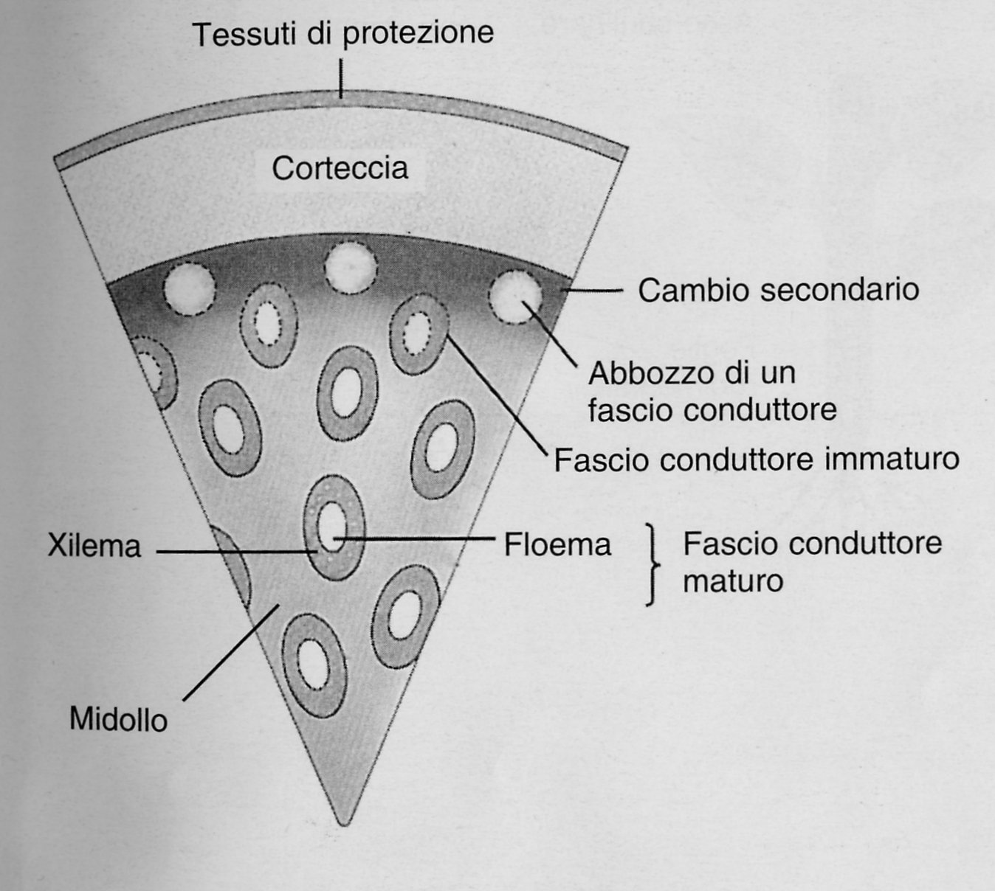

Slide 32
RADICE

Slide 33
ANATOMIA DELLA RADICE
assorbimento di acqua e soluti;
ancoraggio;
accumulo di sostanze di riserva (tra cui la stessa acqua);
laboratorio chimico.

Slide 34
ALLORRIZICO, fittonante
OMORRIZICO, fascicolato
radici avventizie
radice principale

Slide 35
Apice
statoliti
cellule con grossi granuli di amido lungo asse longitudinale della cuffia (percezione gravità)

Slide 39
Struttura primaria della radice

Slide 40
resti della rizodermide
esoderma

Slide 41
La zona corticale è composta da tessuto parenchimatico, con ampi spazi intercellulari, in genere abbondanti sostanze di riserva accumulate in amilo-, proteo- o cromoplasti, e vacuolo sviluppato (soprattutto nelle radici che servono per accumulare acqua).

Slide 42
Il cilindro centrale è delimitato dall’ endodermide (zona corticale):
tessuti di trasporto: fascio radiale
parenchima (in posizione periferica): periciclo

Slide 44
endodermide periciclo
arca floematica arca xilematica
punto di permeazione
midollo
Sezione trasversale radice di Monocotiledone (struttura primaria)
Le cellule dell’endodermide presentano ispessimento delle pareti radiali e tangenziali interne (ispessimenti a U)
Numerose arche xilematiche e floematiche.

Slide 45
Radici laterali

Slide 46
Le radici laterali si formano nella zona di struttura primaria grazie alla proliferazione del periciclo

Slide 47
arca xilematica

Slide 49
Struttura secondaria della radice
Accrescimento secondario in spessore della radice: solo gimnosperme e angiosperme dicotiledoni
Zona corticale
1. Struttura primaria: fascio radiale (actinostelico) aperto
2. Si forma un anello cambiale continuo di forma irregolare, sinuosa
3.
4.

Slide 50
ACCRESCIMENTO SECONDARIO IN SPESSORE

